Slide 1
LAPORAN AKHIR HASIL KLUSTERING DATASET PANGGILAN KELUAR DI SERVER ZTE & HUAWEI
Wiranto Widotomo
M Arlanda Valio

Slide 2

Apa itu Clustering?
Clustering adalah metode penganalisaan data, yang sering dimasukkan sebagai salah satu metode Data Mining yang tujuannya adalah untuk mengelompokkan data dengan karakteristik yang sama ke suatu ‘wilayah’ yang sama dan data dengan karakteristik yang berbeda ke ‘wilayah’ yang lain.

Slide 3
K-Means Clustering?
Suatu metode penganalisaan data atau metode Data Mining yang melakukan proses pemodelan data yang unsupervised. Untuk memproses data algoritma K-means Clustering , data dimulai dengan kelompok pertama centroid yang dipilih secara acak, yang digunakan sebagai titik awal untuk setiap cluster

Slide 4
1. Dataset Server ZTE

Slide 5
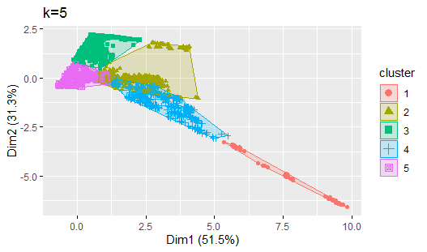
PLOTTING
5 KLUSTER
Place your screenshot here

Slide 6
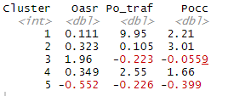
Profil Kluster
Mencari nilai rata-rata masing-masing kolom di setiap kluster
Place your screenshot here

Slide 7
Urutan nilai kluster tertinggi
Kluster 1 dengan jumlah 12,271
Kluster 4 dengan jumlah 4,559
Kluster 2 dengan jumlah 3,438
Kluster 3 dengan jumlah 1,6811
Kluster 5 dengan jumlah -1,117

Slide 8
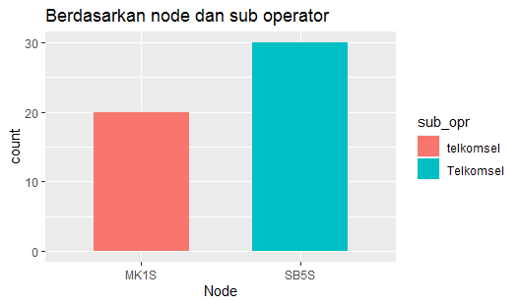
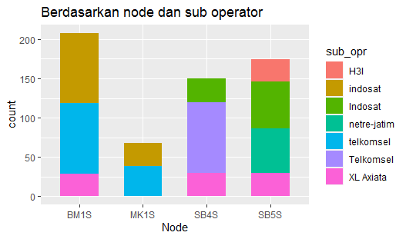
Berdasarkan node dan sub operator
1.Kluster 1
2. Kluster 4

Slide 9
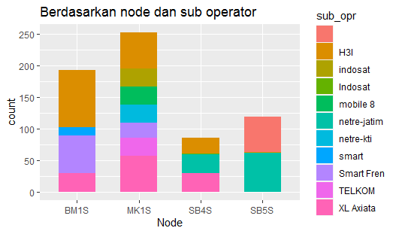
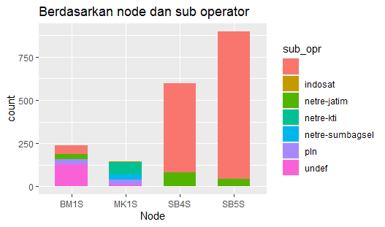
Berdasarkan node dan sub operator
3. Kluster 2
4. Kluster 3

Slide 10
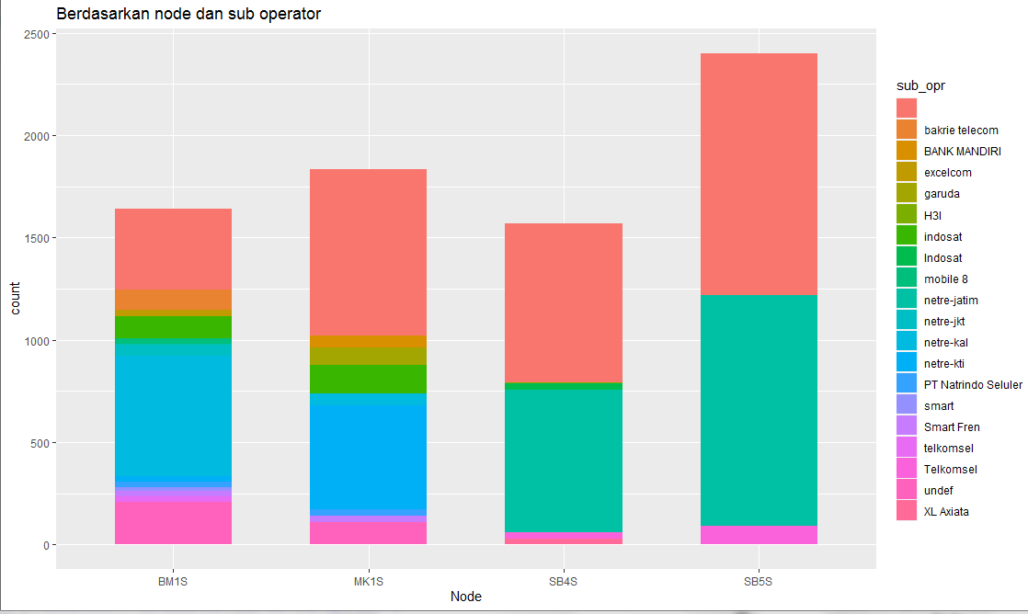
Berdasarkan node dan sub operator
5. Kluster 5

Slide 11
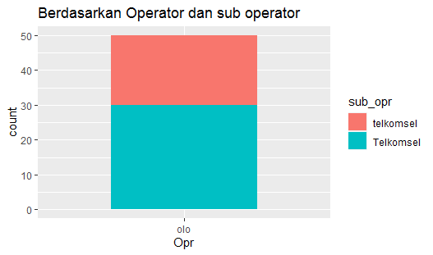
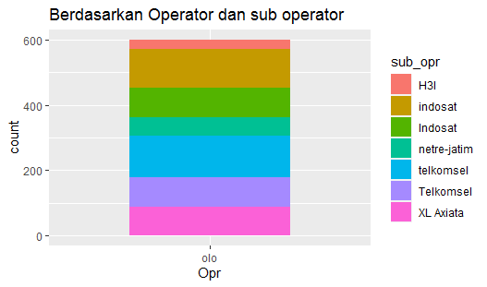
Berdasarkan Operator dan sub operator
1.Kluster 1
2. Kluster 4

Slide 12
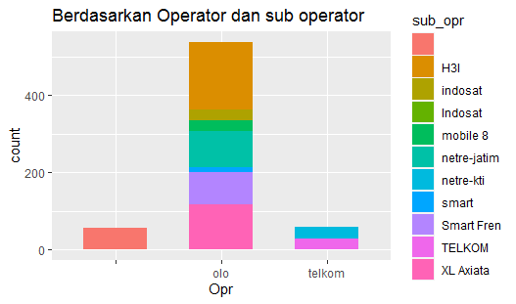
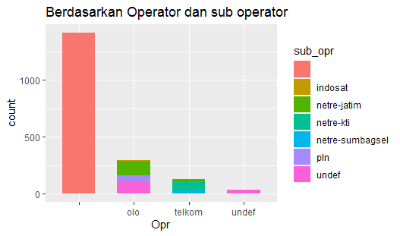
Berdasarkan Operator dan sub operator
3. Kluster 2
4. Kluster 3

Slide 13
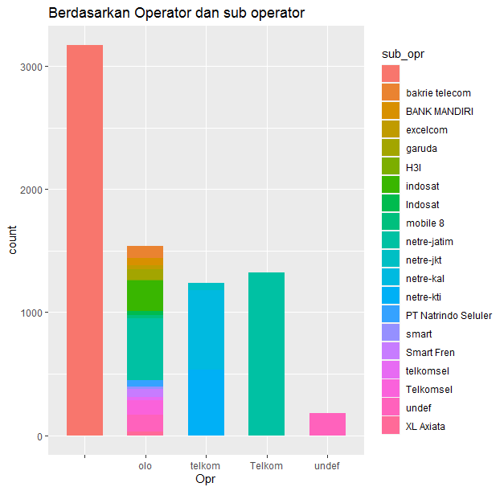
Berdasarkan Operator dan sub operator
5. Kluster 5

Slide 14
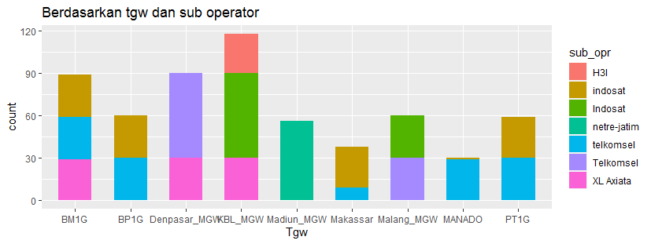
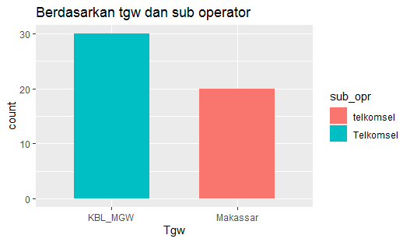
Berdasarkan tgw dan sub operator
1.Kluster 1
2. Kluster 4

Slide 15
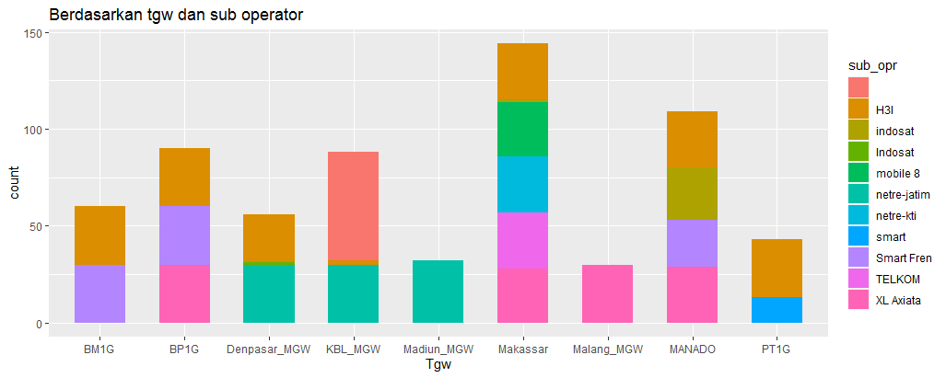
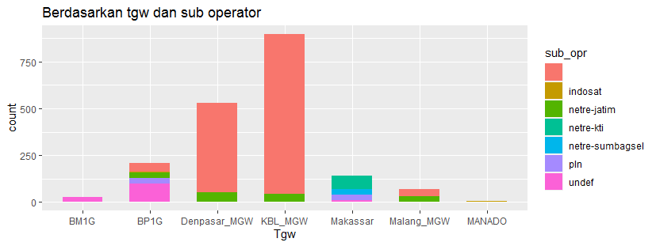
Berdasarkan tgw dan sub operator
3. Kluster 2
4. Kluster 3

Slide 16
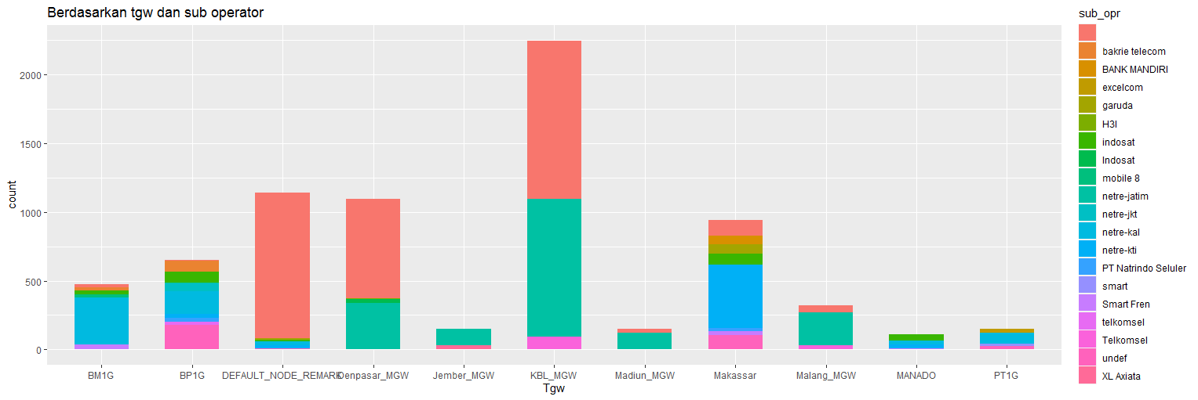
Berdasarkan tgw dan sub operator
5. Kluster 5

Slide 17
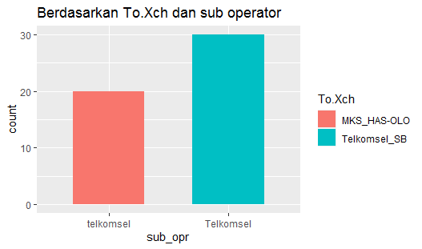
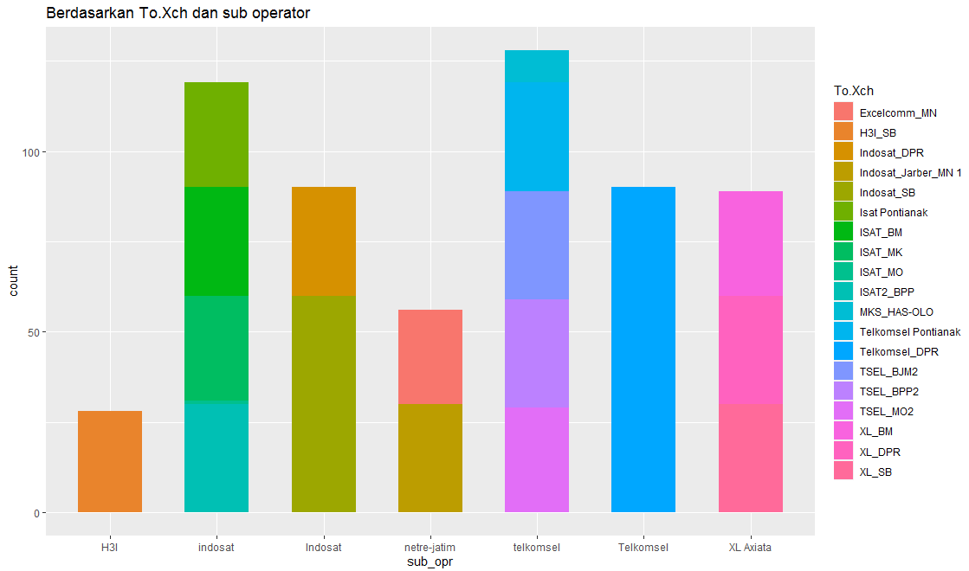
Berdasarkan To.Xch dan sub operator
1.Kluster 1
2. Kluster 4

Slide 18
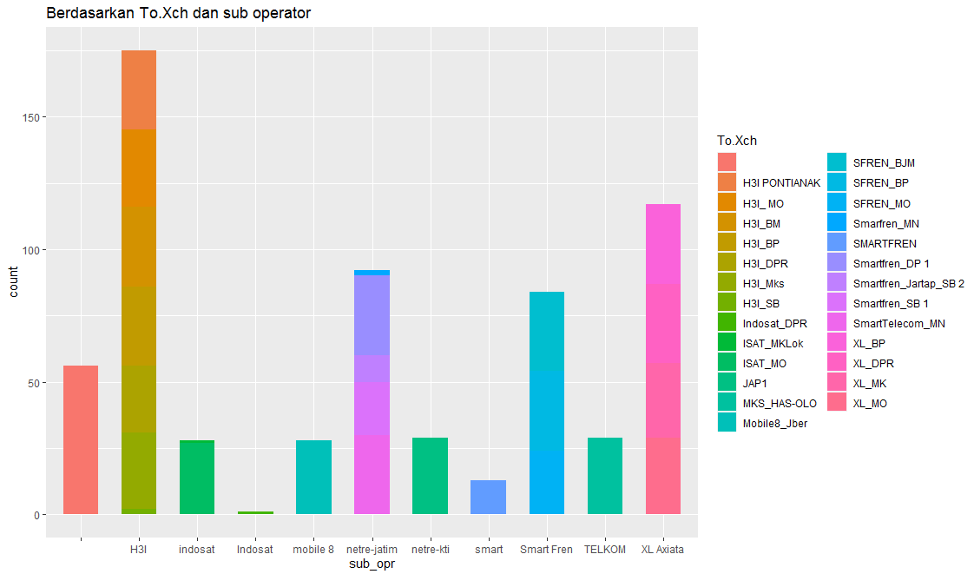
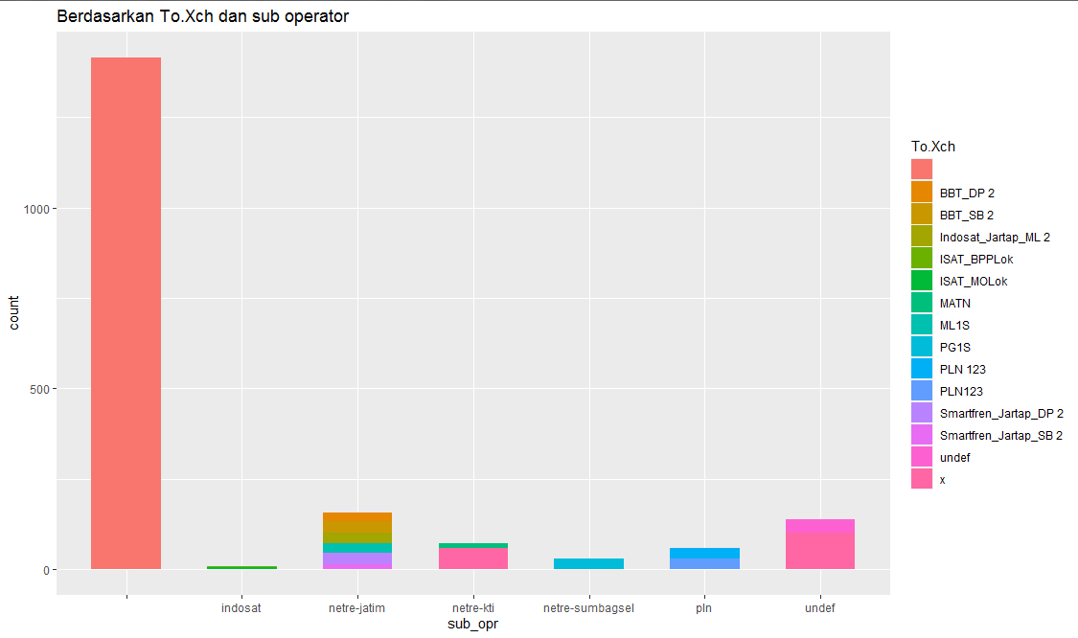
Berdasarkan To.Xch dan sub operator
3. Kluster 2
4. Kluster 3

Slide 19
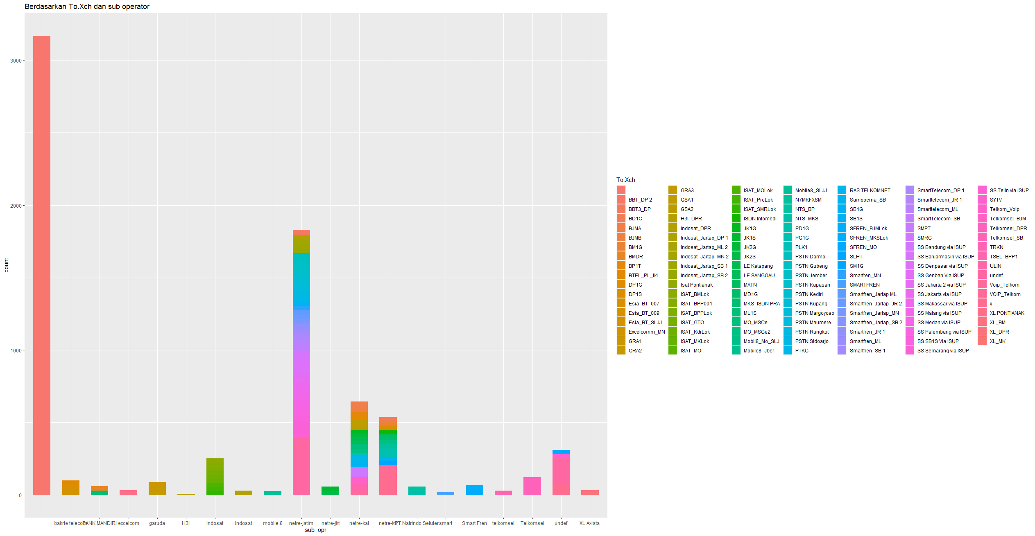
Berdasarkan To.Xch dan sub operator
5. Kluster 5

Slide 20
2. Dataset Server Huawei

Slide 21
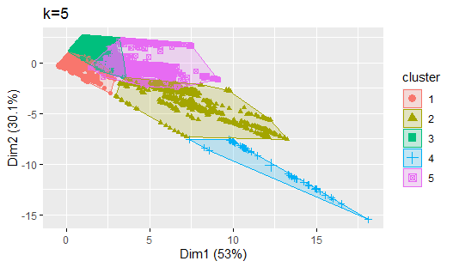
PLOTTING
5 KLUSTER
Place your screenshot here

Slide 22
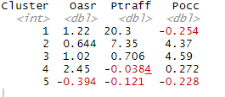
Profil Kluster
Mencari nilai rata-rata masing-masing kolom di setiap kluster
Place your screenshot here

Slide 23
Urutan nilai kluster tertinggi
Kluster 1 dengan jumlah 21,266
Kluster 2 dengan jumlah 12,364
Kluster 3 dengan jumlah 6,316
Kluster 4 dengan jumlah 2,6836
Kluster 5 dengan jumlah -0,743

Slide 24
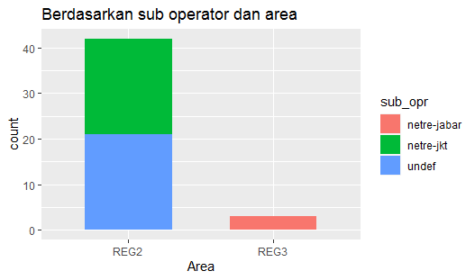
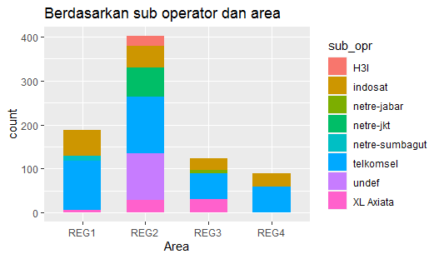
Berdasarkan sub operator dan area
1.Kluster 1
2. Kluster 2

Slide 25
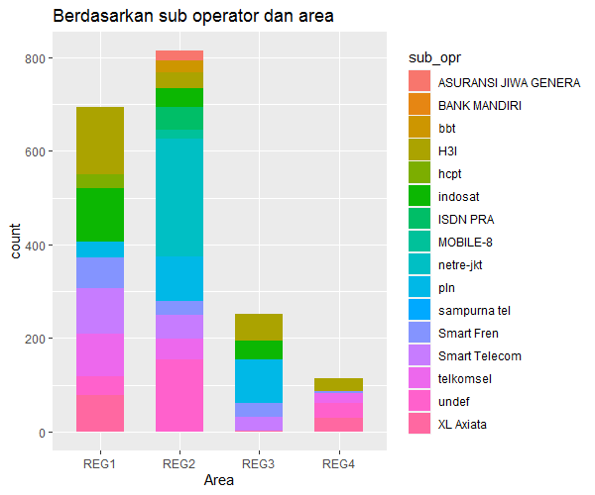
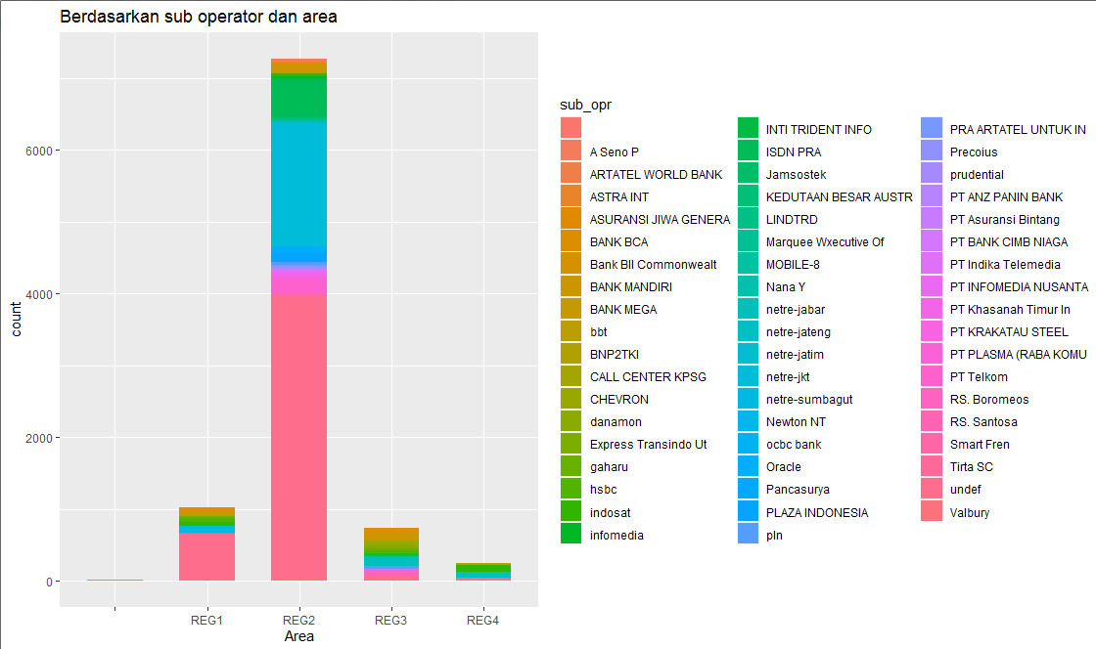
Berdasarkan sub operator dan area
3. Kluster 3
4. Kluster 4

Slide 26
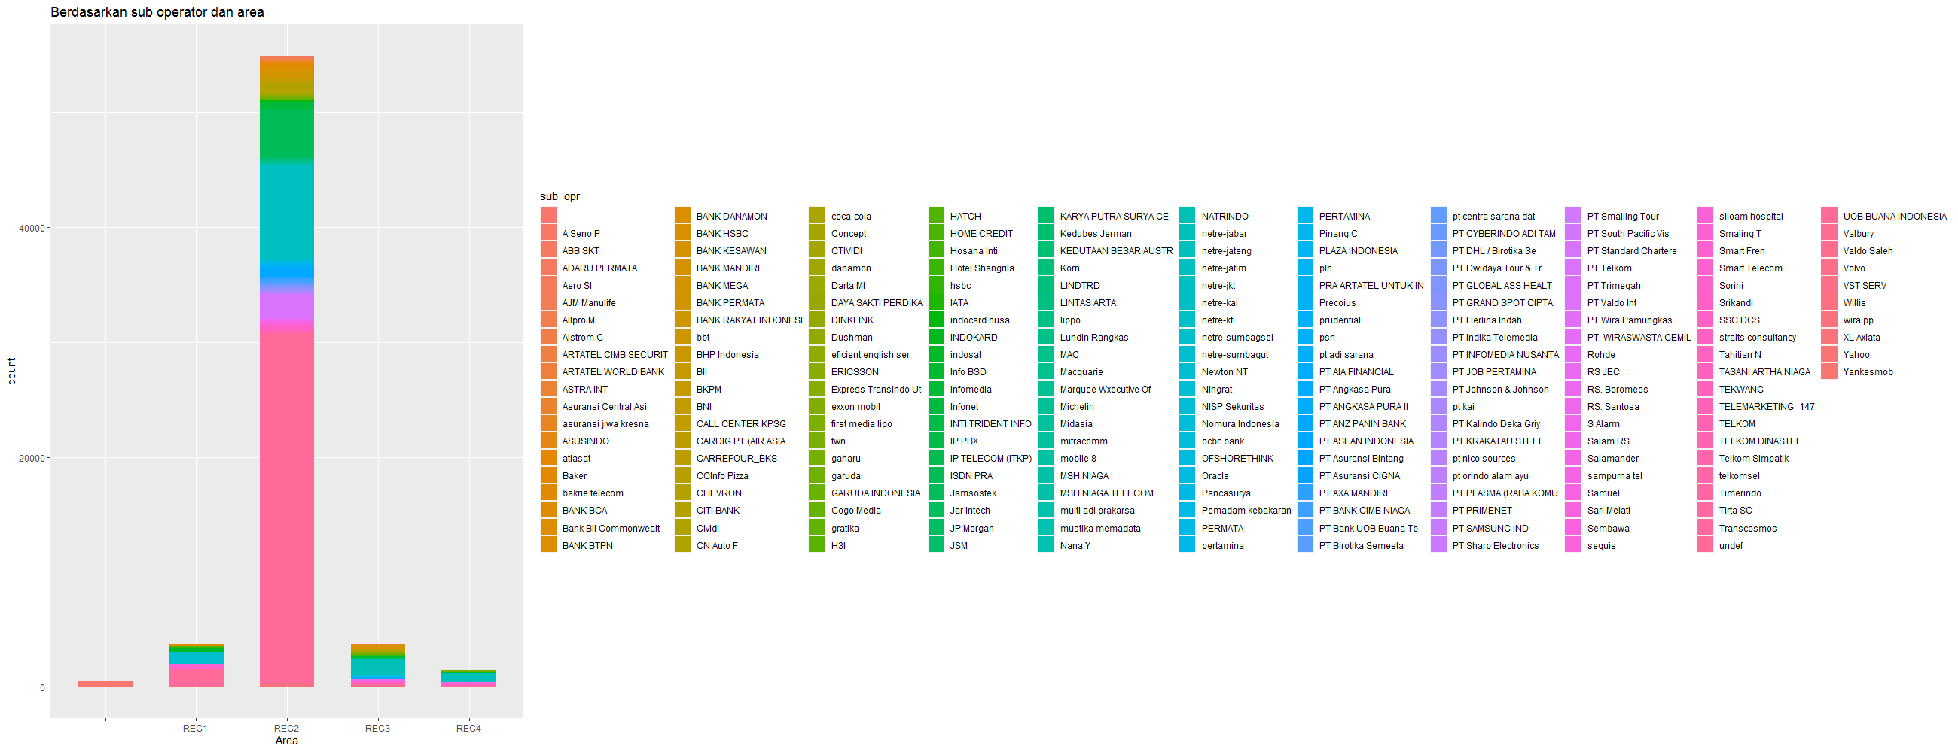
Berdasarkan sub operator dan area
5. Kluster 5

Slide 27
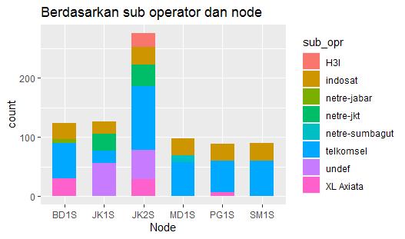
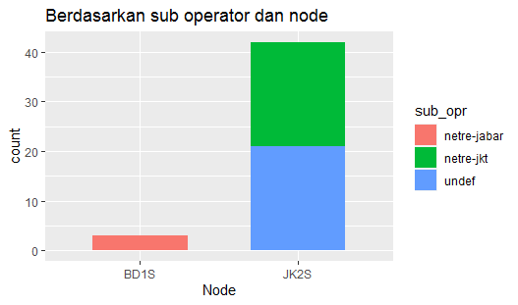
Berdasarkan sub operator dan node
1.Kluster 1
2. Kluster 2

Slide 28
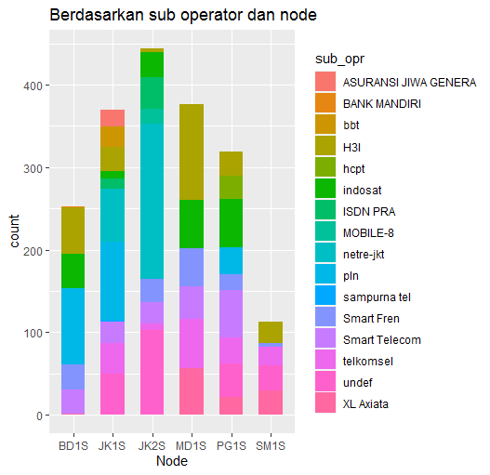
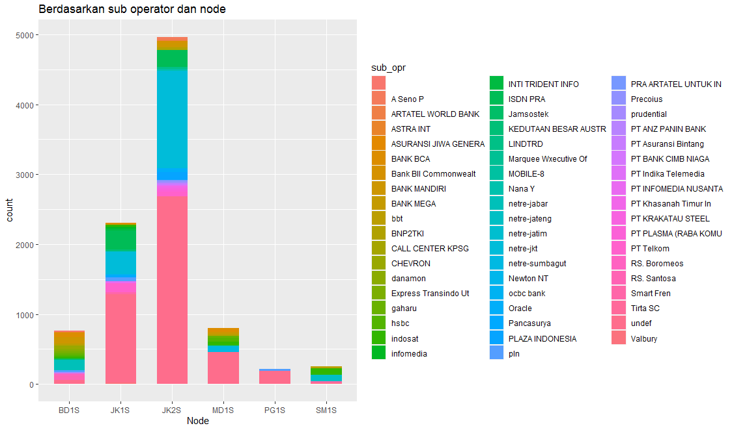
Berdasarkan sub operator dan node
3. Kluster 3
4. Kluster 4

Slide 29
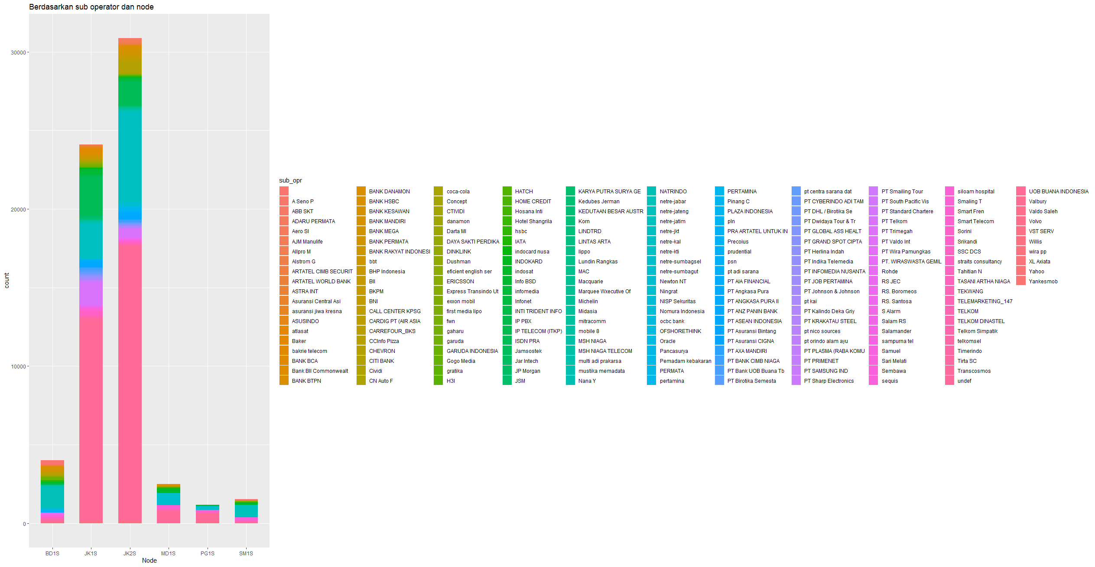
Berdasarkan sub operator dan node
5. Kluster 5

Slide 30
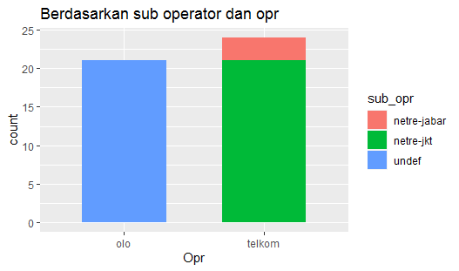
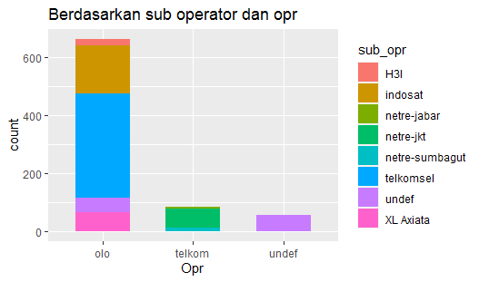
Berdasarkan sub operator dan opr
1.Kluster 1
2. Kluster 2

Slide 31
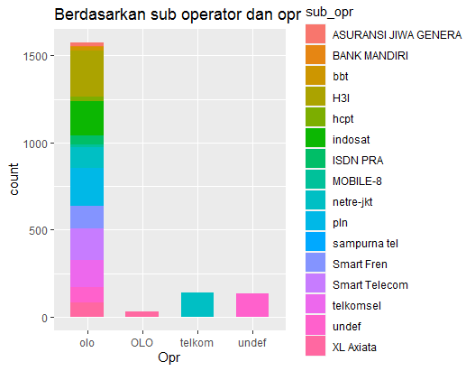
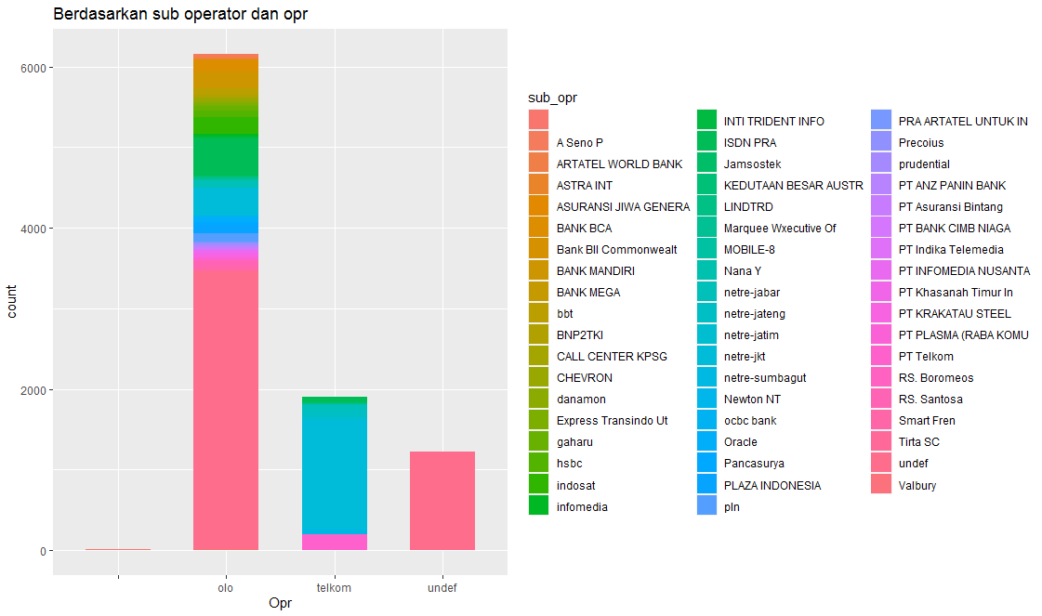
Berdasarkan sub operator dan opr
3. Kluster 3
4. Kluster 4

Slide 32
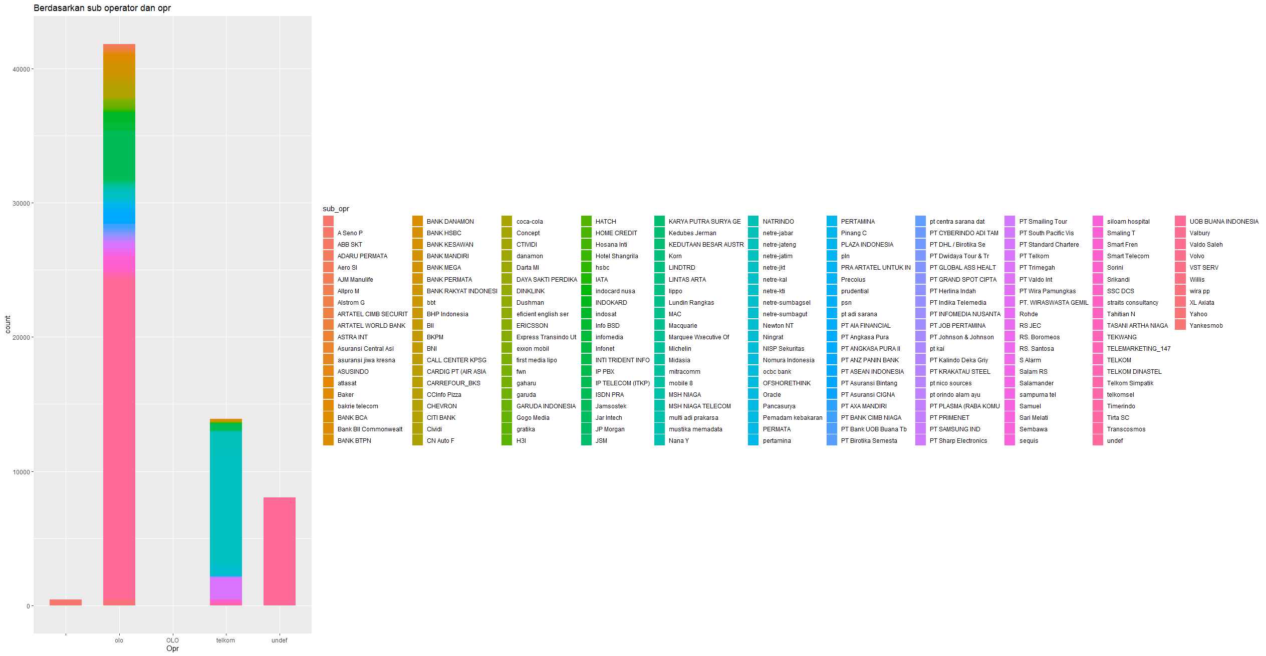
Berdasarkan sub operator dan opr
5. Kluster 5

Slide 33
KESIMPULAN
Di server Huawei kluster dengan nilai profil tertinggi adalah kluster ke-1 sedangkan terendah kluster ke-5.
Di kluster ke-1 jumlah customer di area REG2 dengan sub operator netre-jabar merupakan yang paling banyak berdasarkan area.
Sedangkan jumlah customer di node JK2S dengan sub operator netre-jkt merupakan yang paling banyak berdasarkan node.
Sedangkan jumlah customer operator telkom dengan sub operator netre-jkt dan netre-jabar merupakan yang paling banyak.

Slide 34
KESIMPULAN
Di kluster ke-5 jumlah customer di area REG2 merupakan yang paling banyak, sub operator telkomsel yang paling banyak mengisi di area REG2.
Sedangkan jumlah customer di node JK2S merupakan yang paling banyak, sub operator telkomsel yang paling banyak mengisi di node JK2S.
Sedangkan jumlah customer operator olo merupakan yang paling banyak.

Slide 35
KESIMPULAN
Di server ZTE kluster dengan nilai profil tertinggi adalah kluster ke-1 sedangkan terendah kluster ke-5.
Di kluster ke-1 jumlah customer di node SB5S dengan sub operator telkomsel merupakan yang paling banyak.
Sedangkan jumlah customer di operator telkomsel merupakan yang paling banyak. Sedangkan jumlah customer di tgw KBL_MGW dengan sub operator telkomsel merupakan yang paling banyak.
Sedangkan jumlah customer di sub operator Telkomsel dengan To.Xch Telkomsel_SB merupakan yang paling banyak.

Slide 36
KESIMPULAN
Di kluster ke-5 jumlah customer di node BM1S merupakan yang paling banyak dan semua sub operator terdapat di node BM1S.
Sedangkan jumlah customer di operator telkomsel dengan sub operator mobile 8 dan netre-kal merupakan yang paling banyak.
Sedangkan jumlah customer di tgw KBL_MGW dengan sub operator telkomsel dan netre-jatim merupakan yang paling banyak.
Sedangkan jumlah customer di sub operator netre-jatim dengan hampir semua To.Xch merupakan yang paling banyak.

